Slide 1


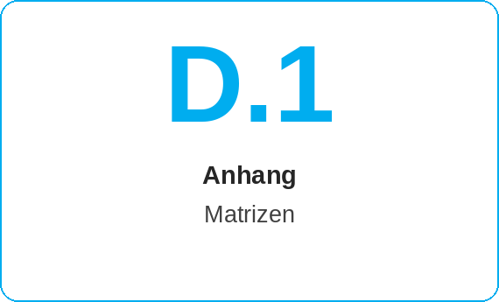
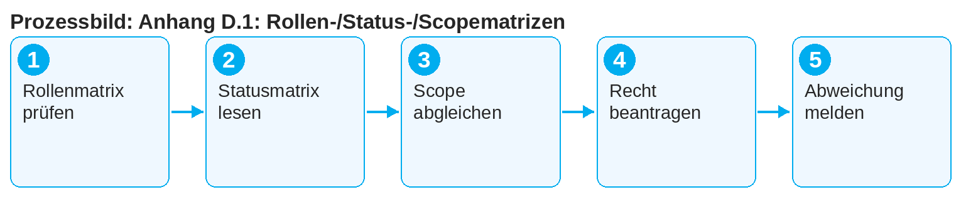
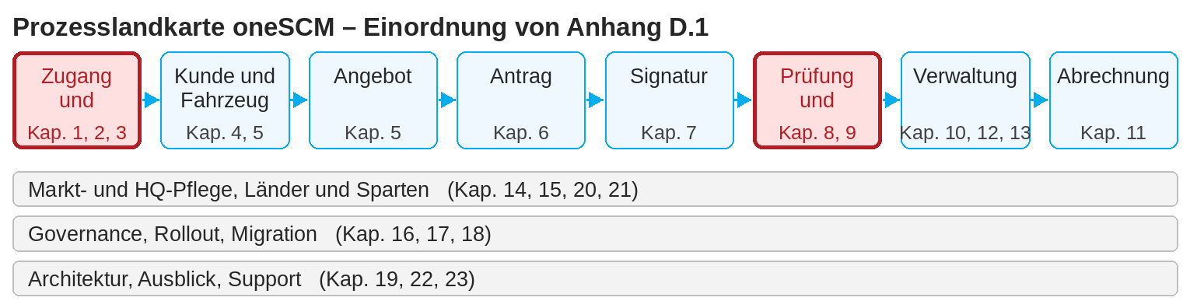
oneSCM – Anhang D.1: Rollen-/Status-/Scopematrizen
oneSCM
für Pkw
Ziel und Nutzen
Die Matrizen zeigen, welche Rolle welche Aktion darf, welche Statusübergänge zulässig sind und welcher Scope (Markt, Sparte, Betrieb) für Sichtbarkeit und Bearbeitung gilt.
So gehen Sie vor
Dieses Dokument ist interaktiv – Verweise auf Handbuchkapitel und Systeme sind als Links hinterlegt.
Prüfen Sie in der Rollenmatrix, ob Ihre Rolle die gewünschte Aktion ausführen darf.
Lesen Sie in der Statusmatrix, von welchem Status aus welcher Übergang zulässig ist (Kapitel 8.2).
Prüfen Sie in der Scopematrix, ob Markt, Sparte und Betrieb des Vorgangs zu Ihrem Zugang passen (Kapitel 2.4).
Inhalt im Überblick
Matrizen
Rollenmatrix: Aktion je Rolle (Dealer, MO, Markt, HQ)
Statusmatrix: zulässige Übergänge je Objekt (Antrag, Signatur, Vertrag)
Scopematrix: Sichtbarkeit je Markt, Sparte und Betrieb
Anwendung
Vor einer Aktion: Darf meine Rolle das?
Bei Statusfragen: Welcher Übergang ist möglich?
Bei fehlender Sichtbarkeit: Passt der Scope?
!
Die Matrizen sind die verbindliche Referenz für Berechtigungen und Statusübergänge. Ein im System sichtbarer, aber nicht dokumentierter Übergang ist zu melden, nicht zu nutzen.
Fehlt ein Recht, beantragen Sie die Rolle über ALICE (Kapitel 2.3); fehlt ein Übergang, ist der Weg über Neuvertrag oder Support nötig.
Melden Sie Abweichungen zwischen Matrix und System über das Klärungsregister (Anhang F).
Hinweis: Dieser Quick Guide fasst Anhang D.1 des oneSCM-Handbuchs zusammen. Details, Bildschirmbilder und Nachweise finden Sie im Handbuch.
STAND: 11.10.2026 | 1/2

Slide 2
oneSCM – Anhang D.1: Rollen-/Status-/Scopematrizen
oneSCM
für Pkw
Rollen und Voraussetzungen
Häufig gestellte Fragen und Antworten
Warum kann ich einen Antrag nicht aktivieren? Aktivierung ist dem MO bzw. dem System vorbehalten; siehe Rollenmatrix und Kapitel 8.4.
Welche Übergänge gibt es aus „abgelehnt“? Wiederaufnahme nach Korrektur (Kapitel 8.7); siehe Statusmatrix.
Warum sehe ich Verträge eines anderen Betriebs nicht? Der Scope begrenzt die Sichtbarkeit auf Ihren Betrieb und Markt.
Beteiligte Rollen
Alle Rollen: eigene Rechte und Statusübergänge nachschlagen
MO/Markt: Statusmatrix bei Prüfungen und Änderungen
HQ: Matrizen pflegen
Voraussetzungen
Rolle und Scope des eigenen Zugangs bekannt (Kapitel 2)
Aktueller Status des Vorgangs bekannt
Matrix in aktueller Version
Wichtige Links und Ansprechpartner
Rollen-/Status-/Scopematrizen – Anhang D.1.
ALICE – Berechtigungsmanagement – Kapitel 19.16.
Handbuch oneSCM – Vollständige Kapitel mit Bildschirmbildern, Rollen-, Status- und Scopematrizen (Anhang D).
Support und Eskalation – Supportfall mit Referenznummer, Markt, Sparte und Bildschirmbild melden (Kapitel 23.4 und 23.5).
Checkliste vor dem Abschluss
☐ Rolle darf die Aktion
☐ Statusübergang ist zulässig
☐ Scope passt zum Vorgang
☐ Abweichung gemeldet
Hinweise und Stolpersteine
Antrags-, Signatur- und Vertragsstatus sind getrennte Matrizen (Kapitel 3.8).
Scope-Einschränkungen erklären, warum Vorgänge in der Suche fehlen (Kapitel 3.2).
Die Matrizen sind Grundlage der Rollenschulung (Kapitel 17).
Hinweis: Dieser Quick Guide fasst Anhang D.1 des oneSCM-Handbuchs zusammen. Details, Bildschirmbilder und Nachweise finden Sie im Handbuch.
STAND: 11.10.2026 | 2/2

